Slide 1
Муниципальное бюджетное дошкольное образовательное учреждение
города Иркутска детский сад «Сказка»
Растения луга и сада. Цветы.
Один - много
Автор:
воспитатель Огнева Валентина Александровна

Slide 2
Задачи:
1.Закрепить названия цветов: одуванчик, ромашка, лютик, клевер, подснежник, колокольчики.
2.Упражнять в употреблении форм единственного и множественного числа имен существительных: лист-листья, одуванчик-одуванчики, ромашка-ромашки, лютик-лютики, подснежник-подснежники.
3. Упражнять в употреблении форм единственного и множественного числа глаголов: собирает, собирают.

Slide 3
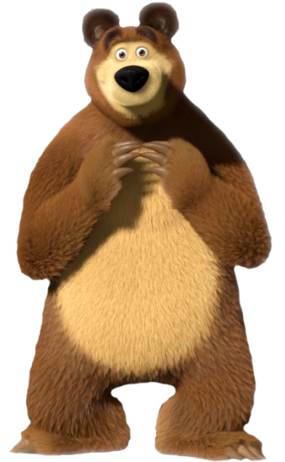
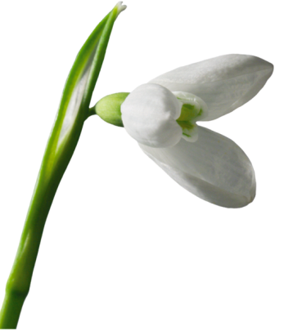
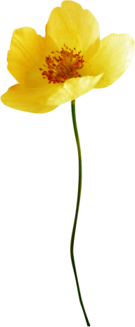
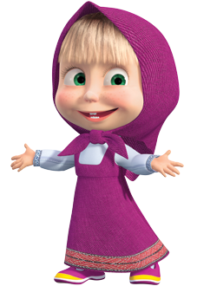
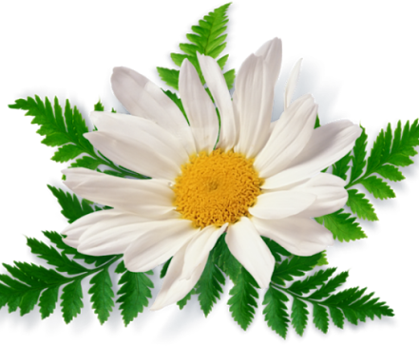
Маша и Медведь собирают цветы. Какие цветы собирает Маша? Какие цветы собирает Медведь? Что делают Маша и Медведь?

Slide 4
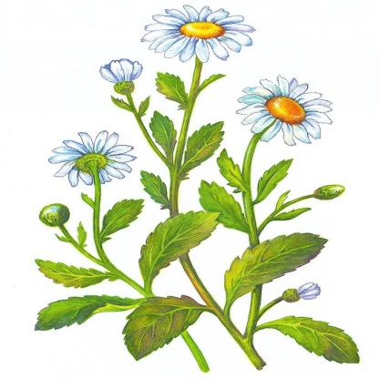
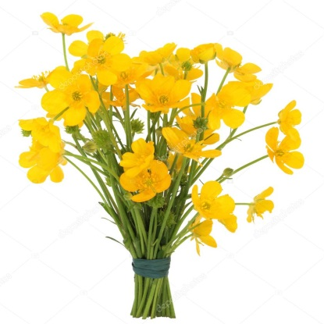
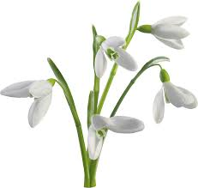
Подбери пару

Slide 5
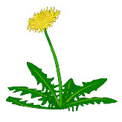
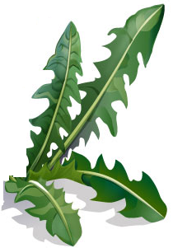
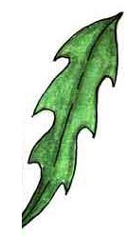
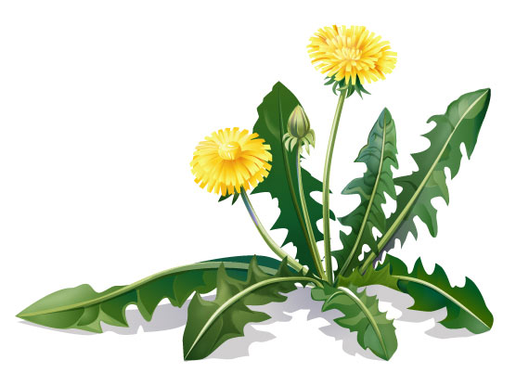
Подбери пару

